Slide 1
Trygve Wyller: Storhamar kirke 1.10.26
Profetisk diakoni i et
skapelsesteologisk perspektiv:
Når blir det folkekirke 2.0?

Slide 2
Profetisk diakoni: frigøringsteologisk
Opprinnelse i latinamerikansk Teologi 1960++ og anti-apartheid I Sør-Afrika 1970+
Betydelig rolle i ekumeniske organisasjoner KV, LWF 1980++
Forankret i bibelske forventninger om rettferdighet for undertrykte mennesker

Slide 3
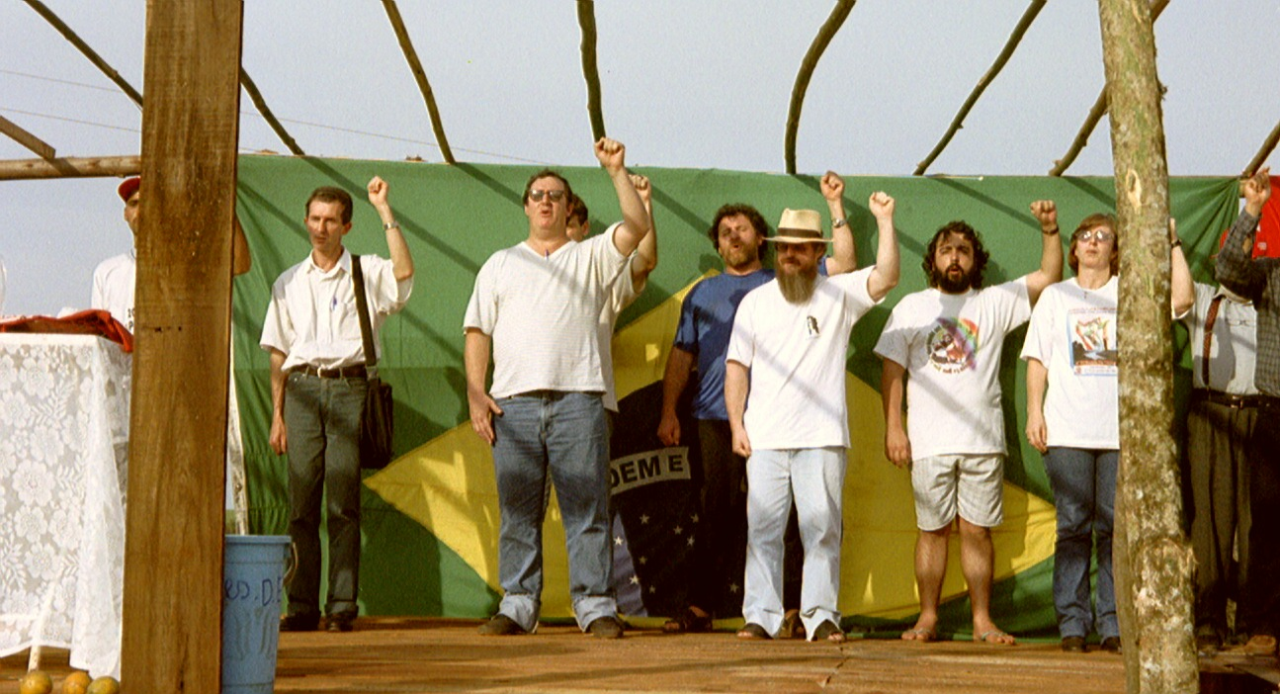

Slide 4
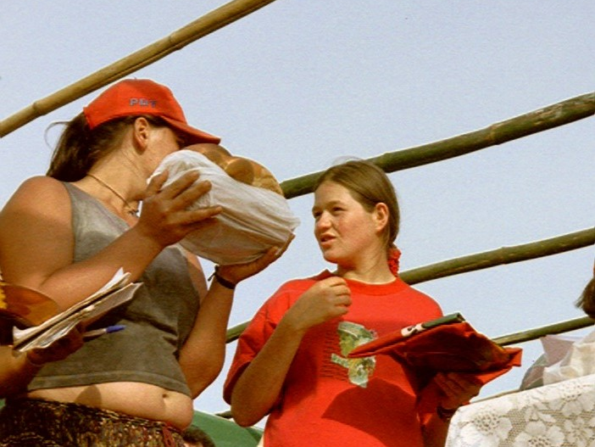

Slide 5
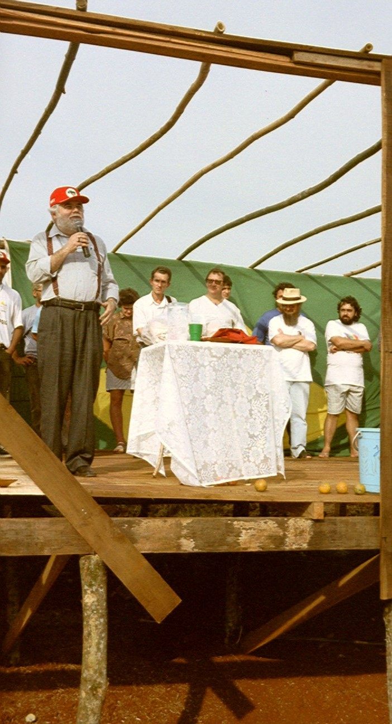
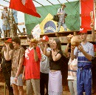
Når blir frigjøringsteologisk, profetisk diakoni Folkekirke 2.0.?
Knyttet til det livet folk lever

Slide 6
Finnes det en luthersk, profetisk diakoni som bidrar til folkekirke 2.0?
FOLKEKIRKE 2.0.? - skandinaviske kilder

Slide 7
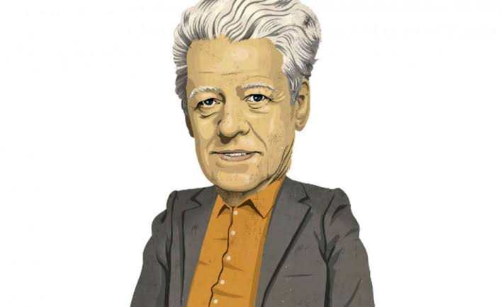
Knytte til spor av menneskeverd og økologisk balanse i samfunn, natur og kultur
K. E. Løgstrup
1905-1981
De spontane livsytringer
Åpenhet
Barmhjertighet
Tillit
Håp

Slide 8

Spor av Håp:
Stödnätet I Gøteborg
FÖR EN TRYGGARE, MER JÄMLIK OCH INTEGRERAD FÖRORT SEDAN 1997
LÄS MER
BLI MEDLEM
Vi samarbetar med organisationer,samhällsaktörer och myndigheter och verkar på gräsrotsnivå för att skapa ett mer integrerat och jämlikt samhälle.
Stödnätet är en ideell förening som funnits i Angered i snart 25 år.Vår roll är att stötta invånare, utsatta och nyanlända in i samhället och gör detta genom att erbjuda en bred verksamhet som innefattar allt ifrån rådgivning, sociala aktiviteter, studieverksamhet och krisstöd.
Stödnätet bedriver även hållbarhetsprojekt.
Målet är en grönare, tryggare, jämlik och demokratisk stadsdel.

Slide 9
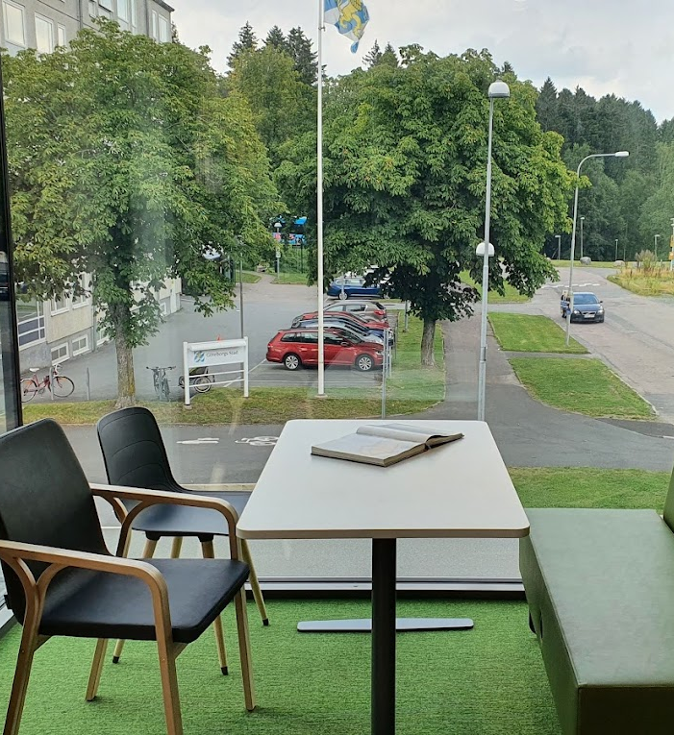
Spor av barmhjertighet:
Barnebursdag på mobil
“ E seems happy to meet me again. He says that he wants to learn from children, they make him happy. He does not trust any other person than the two persons in the ministry of social care and me.
Finally, he picks his cell phone and shows me a short video showing a birthday party for his 3 years old son. The party is in a flat owned by one friend from the same country as E. I thought this was a very remarkable experience. E gave me access to his home virtually.
E tells that he usually stays at home with his kids during the afternoons and evenings. When he talks about this, he shows a joy he never shows in other occasions. The kids trust each other, and they solve conflicts quickly he says. Children are role model for all life, he says” (SRB, 052923, p 100)
Postscript: Last autumn, I was informed that E and his family were deported a few months before. The police arrested them outside their house and deported them to their country of origin

Slide 10
Profetisk diakoni som folkekirke 2.0
Hvilke spor av menneskeverd knyttes det til?
Det vi empirisk ser:
Spor av menneskeverd?
Språkkafé
matkurs
Barnebursdag på mobil
Håp?
Barmhjertighet?
Bryter gjennom på overraskende steder og måter
Profetisk diakoni som styrker og verner av menneskeverd som evangeliets forståelseshorisont

Slide 11
Profetisk diakoni og folkekirke
Diakoni 1.0
Kritikk av Diakoni 1.0
Diakoni 2.0
Territorialförsamlingen
Alla i dopet är inkluderade i den kyrkliga diakonien oavsett aktivitet (samlad och utspridd)
Kirkens diakoni med skapelsen genom kontexten (kultur-socialt) och genom kallelsen
Betydelsen av personlig tro
Den gudstjänstfirande församlingen som diakoniens sentrum
Diakoni för folket – diakoni tillför folket kristna värden
Människovärdet bortom territoriet
Förståelsen av diakoni ligger bortom dikotomin religiöst-sekulärt
Diakoni i folket i mångfaldssamhället erkänner människovärdet i många gestaltningar

Slide 12
Diakonien då, nu och framåt
Diakoni 1.0
Kritik av diakoni 1.0
Diakoni 2.0
Diakonien sår ett frö…
Diakonien bekräftar livet i skapelsen och räcker budskapet om evangelium och syndernas förlåtelse
Är porös i sina gränser
Betydelsen av kristna handlingar och en kristen fostran/dannelse. Lagens tredje bruk.
Diakonien ”kristnar” och förbättrar eller korrigerar världen
Är tydlig i sina gränser (personlig kristen)
Diakoni som upprättelse och livsmod för alla
Diakoni öppnar sig för det liv som kommer emot henne
Diakoni överskrider gränser

Slide 13
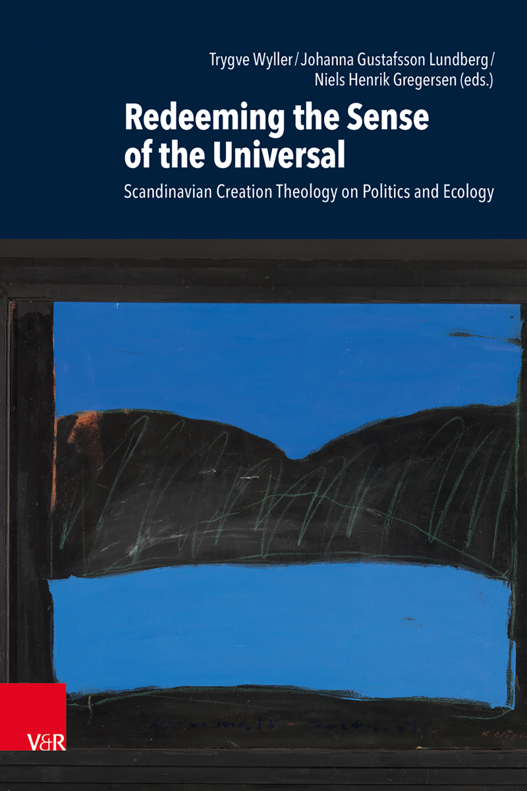
Profetisk diakoni i et skapelsesteologisk perspektiv
Blir Folkekirke 2.0 når den verner og styrker det overskridende humane i kultur og samfunn og verner og styrker økologisk balanse I miljø og natur
https://www.vr-elibrary.de/doi/pdf/10.13109/9783666568749
Notes:
Witnessing what is already there and to which people are denied access. ”Not giving up life, but bearing witness to life”. SCT as a theologyh of the normative of the already given. This challenges churches ecumenically. Paradox: Witnessing migrants is about access to land that is denied legally, but probably not theologically.

